Slide 1

Mobilité partagée
Wezembeek-Oppem
Soirée d’information
du 15 mars 2022

Slide 2


Slide 3
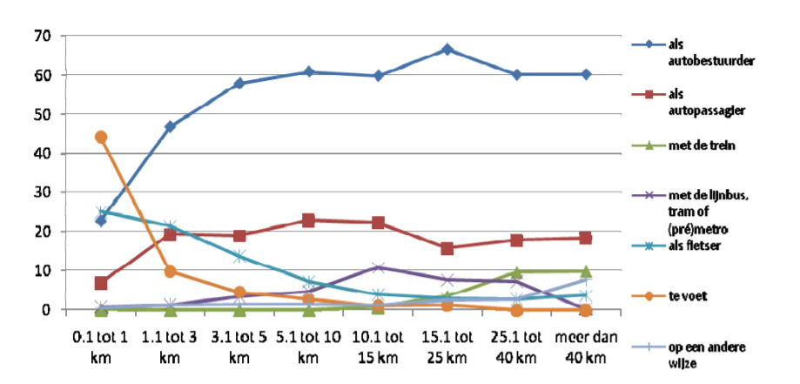
Comment se déplace-t-on?
En voiture
En voiture comme passager
En train
En bus/tram/metro
A vélo
A pied
Autre

Slide 4
Pour quoi se déplace-t-on en voiture ?
« La plupart des trajets ne sont pas effectués pour des motifs professionnels (déplacements domicile-lieu de travail, voyages d’affaires).
Environ 60% sont réalisés pour d’autres raisons (par exemple, les courses, les loisirs, les visites familiales, les promenades…). »
Etude du Bureau du Plan (BE) (extrait)
Notes:
benoit

Slide 5
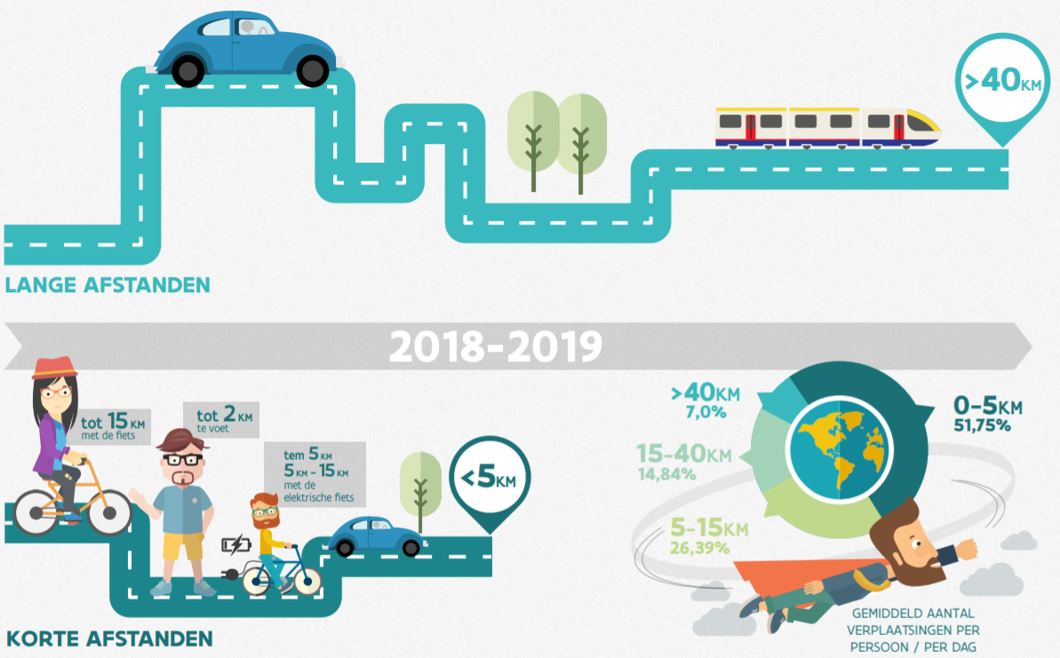

LONGUES DISTANCES
NOMBRE MOYEN DE DEPLACEMENTS PAR PERSONNE PAR JOUR
COURTES DISTANCES
Notes:
benoit

Slide 6
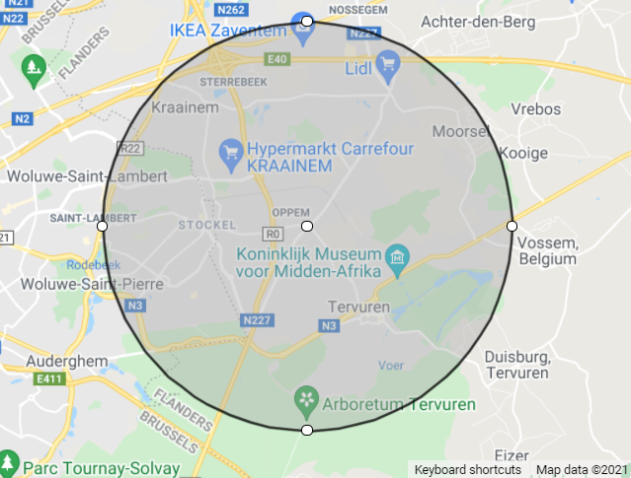
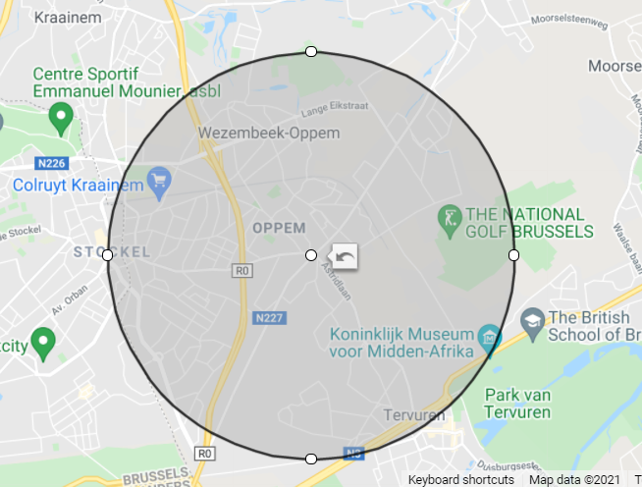
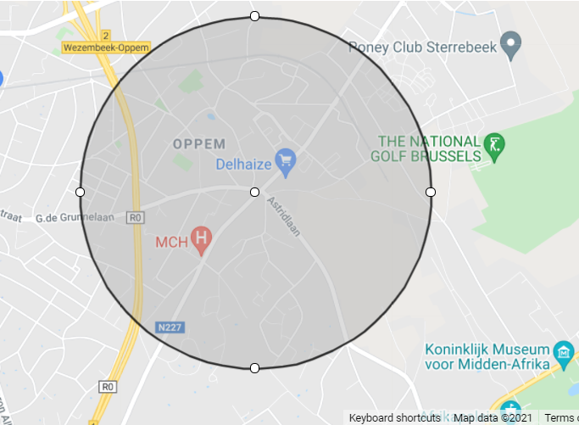
Rayon d’action
4km
1km
2km

Slide 7
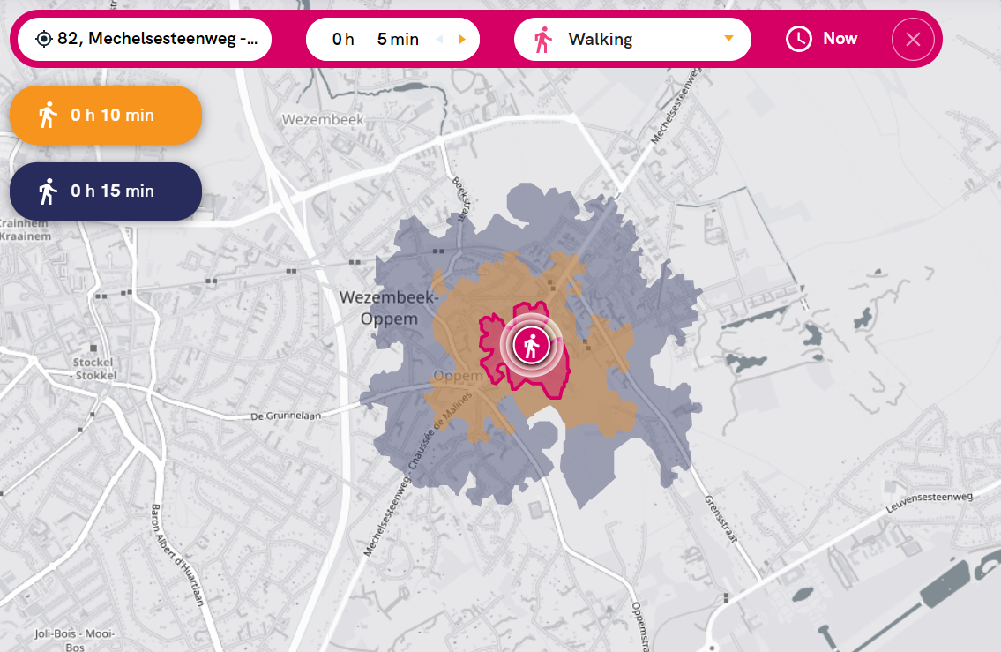

Slide 8
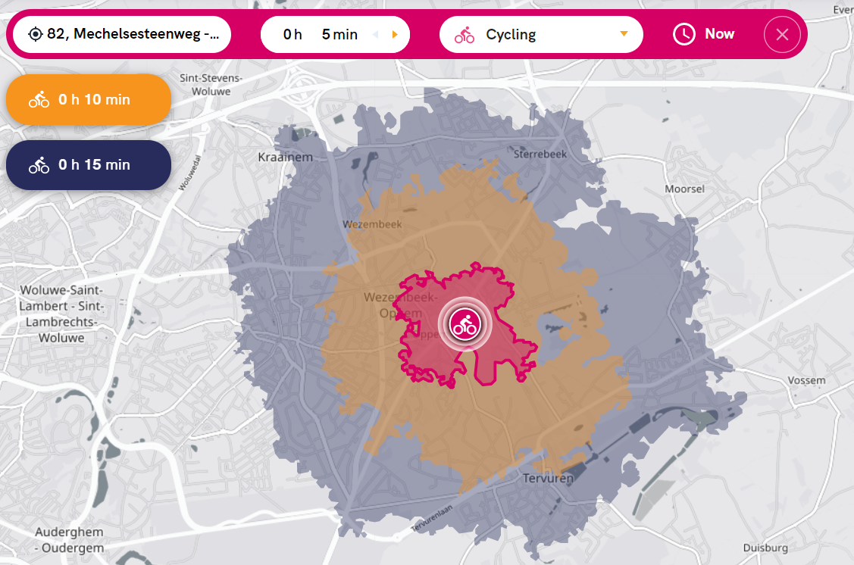

Slide 9
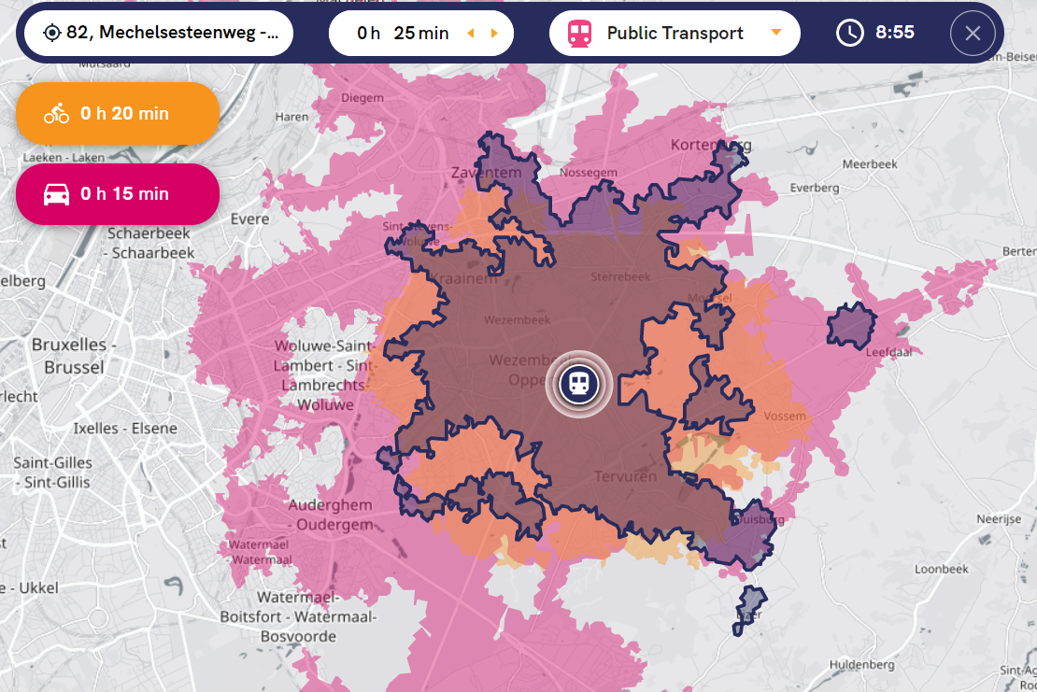

Slide 10
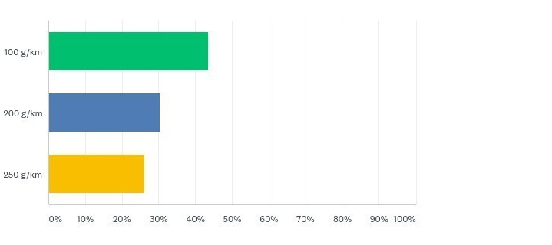
Combien de CO2 produit une voiture diesel?
(cycle de vie complet)
A : 100g/km
B : 200g/km
C : 250g/km

Slide 11
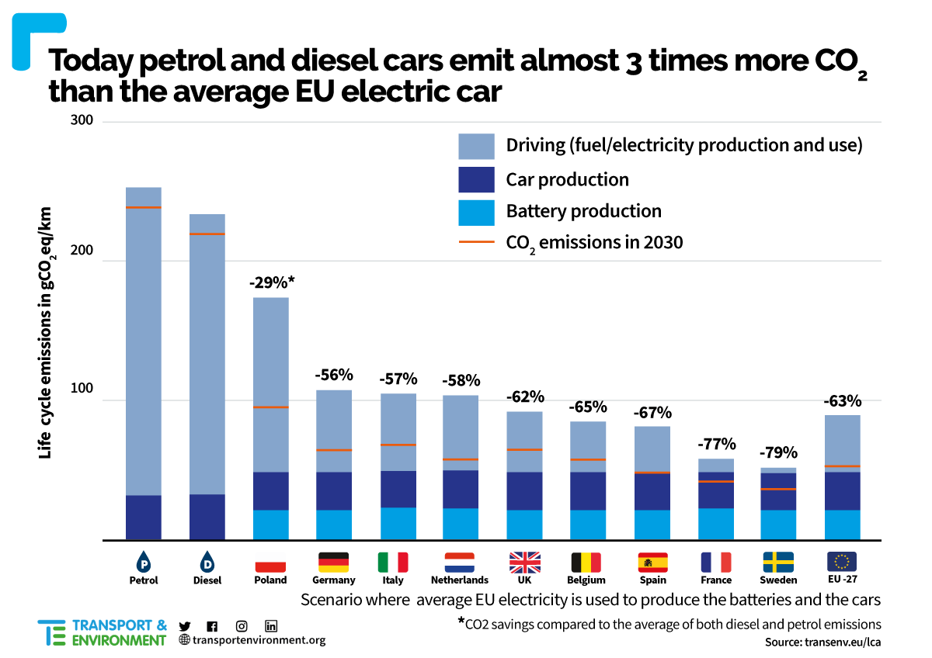

Slide 12
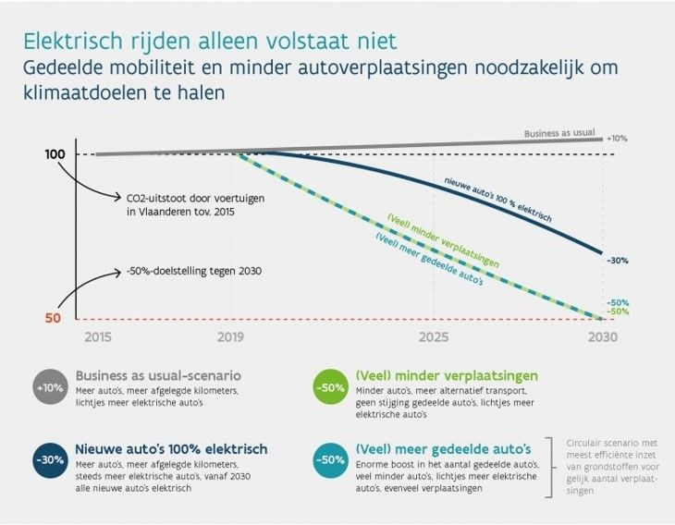
Les voitures électriques (VE) seules ne suffiront pas!!
La mobilité partagée et MOINS de déplacements en voiture sont indispensables pour atteindre les objectifs climatiques!
(beaucoup) MOINS de déplacements
Toujours plus de voitures, plus de kilomètres, un peu plus de VE
Moins de voitures, plus de modes alternatifs, pas plus de voitures partagées, un peu plus de VE
Nouvelles voitures 100% elec
(beaucoup) PLUS de voitures partagées
Toujours plus de voitures, plus de kilomètres, nettement plus de VE, à partir de 2030 chaque nouvelle voiture est électrique.
Moins de voitures, un peu plus de VE, beaucoup plus de voitures partagées, autant de déplacements
Scénario “durable” avec:
utilisation la plus rationnelle de ressources
quantité de déplacements identiques
Notes:
benoit

Slide 13
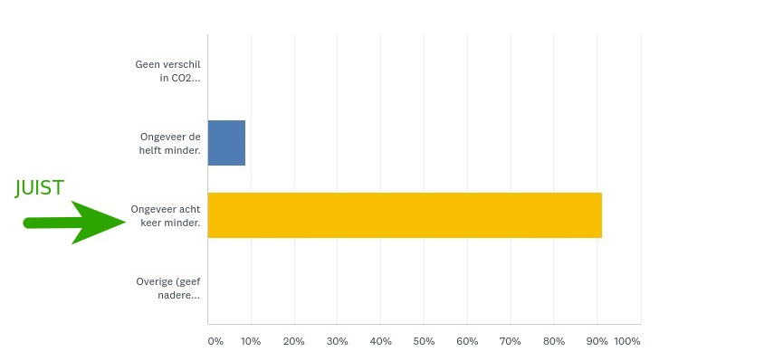
Une VE partagée de Partago produit moins de CO2 qu’une voiture partagée à combustion interne, mais combien (cycle de vie complet)?
A : pas de difference en CO2
B : la moitié
C : 8 fois moins

Slide 14



Mobilité partagée
Transport public ☺
Vélo : Villo! – Billy – Bluebike (SNCB) – Uber – Swapfiets – Dott
Trottinette : Lime – Dott – Bolt – Voi – Pony – Bird
Scooter : Wheels – Poppy - Felyx
Voiture : Cambio – Getaround – Poppy – Cozywheels – Wibee – Dégage – Greenmobility - …

Slide 15
Mobilité durable
→ Adapter le mode de déplacement en function de la distance:
  A pied (1km – 12min) – A vélo (5km à 15km – 15 à 40min)
  En transport en commun
    MIVB/STIB: bus 76/77, tram 39, métro Stockel/Kraainem
    De Lijn : 410,553,554,558,830 (Bxl-Nord – Leuven – Tervuren)
  En moto/voiture
Adapter le mode de déplacement en fonction de la charge utile:
  2 tonnes d’acier (et métaux rares) pour 75 kg (et un attaché-case) ???
Vers une mobilité partagée:
Voitures partagées, scooters/vélos/trotinettes/…
→De moteur à combustion interne vers moteur électrique

Slide 16
Mobilité partagée
Mobilité responsable
  Moins d’utilisation de la voiture. Plus à vélo et à pied.
  Mobilité durable et moins de ressources/déchets
Economie de partage et Coopératif
Des véhicules électriques peuvent être alimentés par de l’énergie renouvelable et/ou produite localement (en privé ou en coopératif/communautaire)
La mobilité électrique rendue accessible à tout le monde

Slide 17
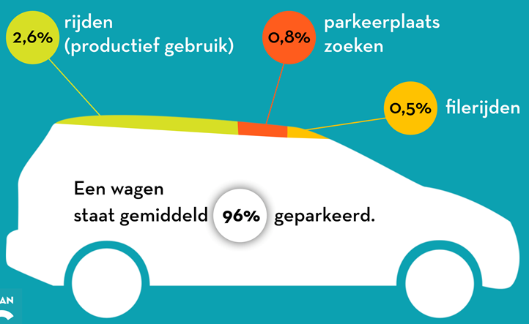
Rouler
(usage productif)
Chercher une place pour se garer
bouchons
Une voiture est stationnée en moyenne
du temps
Notes:
benoit

Slide 18
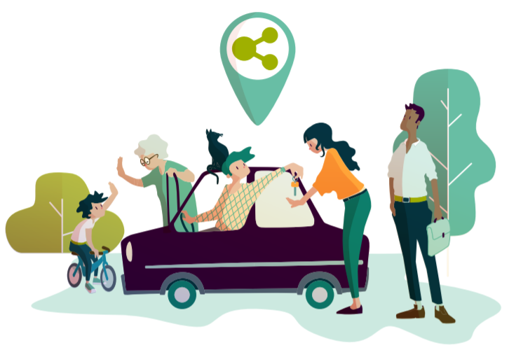
C’est quoi, les voitures partagées?

Slide 19
L’AUTOPARTAGE c’est...
Quand je vais au travail,
mon collègue m’accompagne.
Quand mon voisin a fini, je prend la voiture pour faire des courses. Après cela, quelqu’un d’autre l’utilise pour visiter sa famille.
Notes:
VRAAG: Is de eerste stelling Autodelen? En de tweede?
Carpoolen: op hetzelfde moment dezelfde auto gebruiken
Autodelen = op verschillende momenten dezelfde auto gebruiken
autoverhuur = vaak voor langere perioden + in een centraal depot; autodelen is in je buurt en kan voor kortere perioden. + idee erachter is anders.

Slide 20
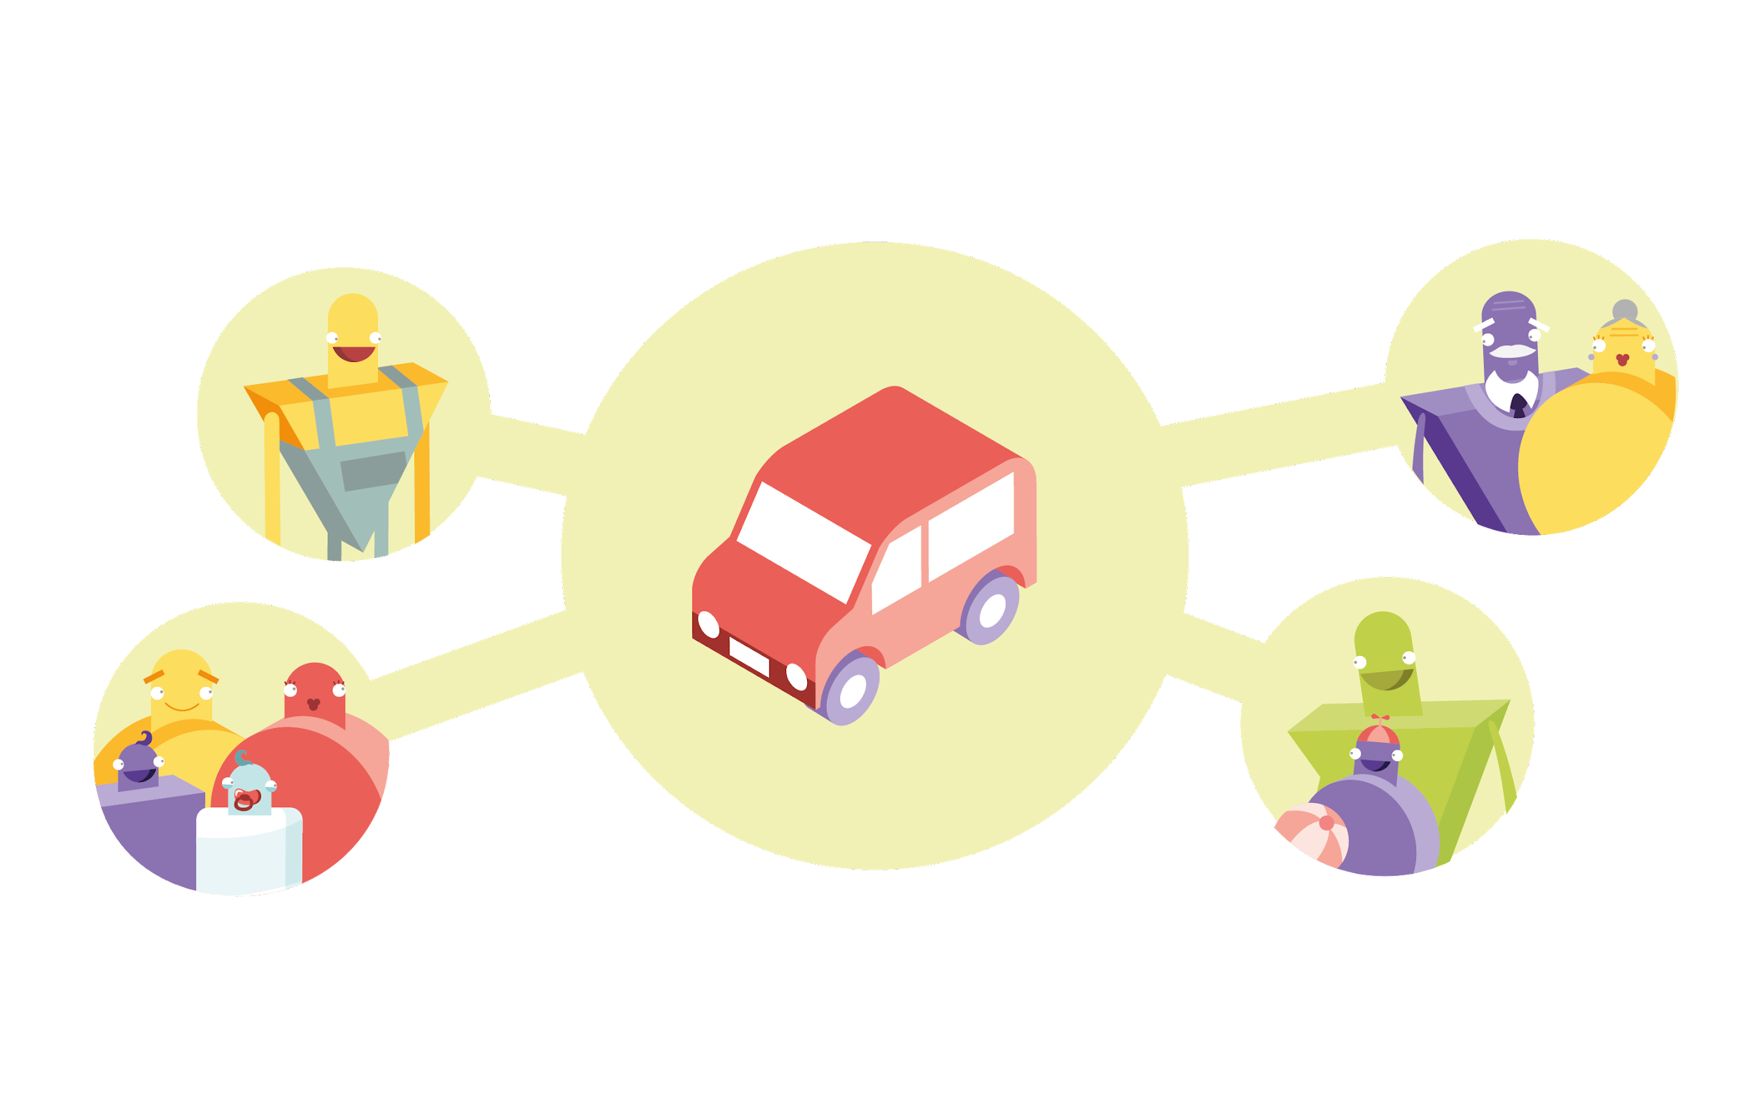
AUTOPARTAGE
Notes:
Bij autodelen maken meerdere personen om beurt gebruik van één (of meer) wagen(s).

Slide 21
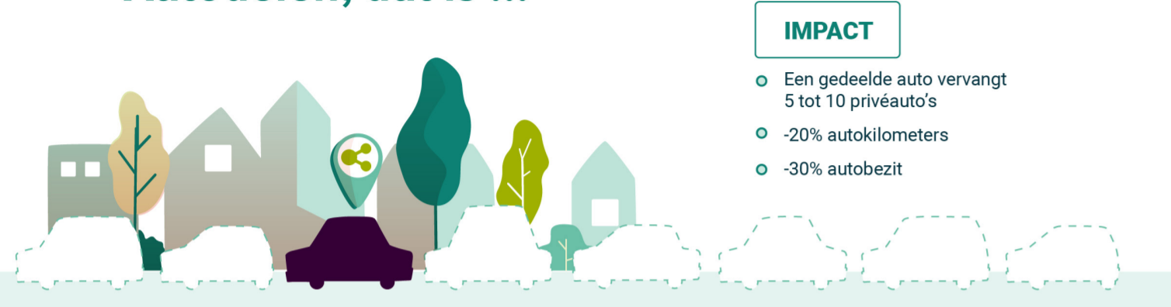
Des voitures partagées, cela signifie…
avoir de l’IMPACT
Une voiture partagée remplace 5 à 10 voitures individuelles
-20% de kilomètres
-30% de possession de voitures

Slide 22

Des voitures partagées, cela signifie…
Bon pour le CLIMAT
  moins d’énergie dans la production
  moins de ressources
  -20% d’émission de CO2

Slide 23
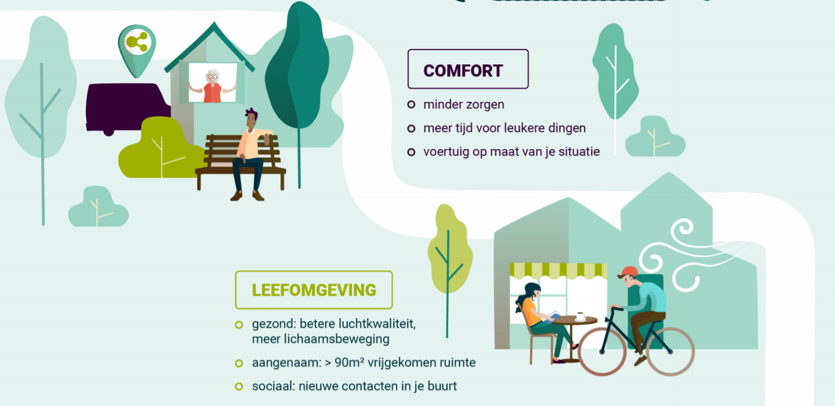
Des voitures partagées, cela signifie…
+ de CONFORT
Moins de soucis
Plus de temps pour ce qui est chouette
Une voiture adaptée à chaque situation
+ d’ENVIRONNEMENT
Sain, meilleure qualité d’air,
plus d’activité physique
Agréable: >90m² d’espace extérieur libéré
Convivial: nouveaux contacts dans le voisinage

Slide 24

Des voitures partagées, cela signifie…
Bon pour les FINANCES
voiture abordable, même électrique
Coût au prorata de l’utilisation
juqu’à 3.000 euro par an d’économie

Slide 25
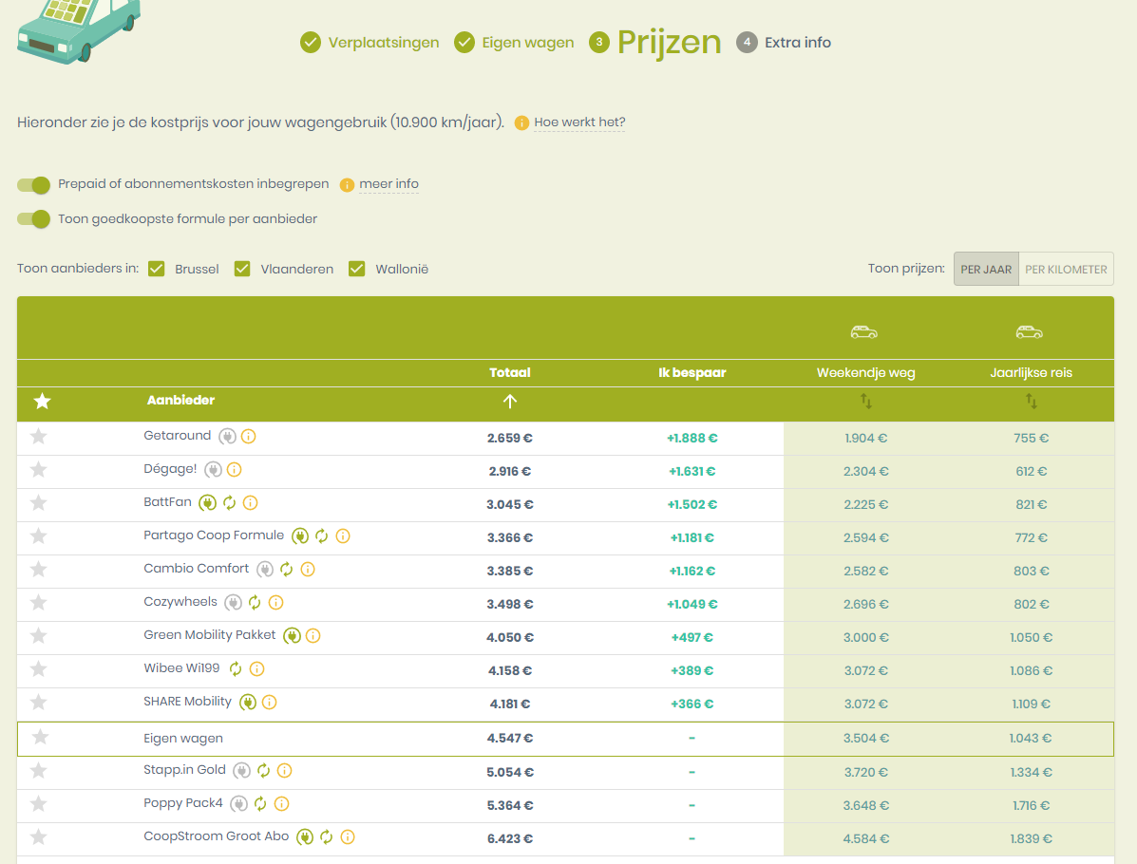
Plus d’info
www.autodelen.net
Faites le test
www.savewithcarsharing.be

Slide 26

Je cherche à utiliser un (2è) véhicule partagé
Je possède une (2è) voiture et souhaite la partager
Autopartage: est-ce pour moi ?
Ai-je à l’occasion besoin d’un (2è) véhicule?
Une (2è) voiture, est-ce trop cher pour moi ?
Suis-je en mesure de planifier mes déplacements ?
Suis-je en dessous de 10.000 ~ 13.000 km/an?
Ma (2è) voiture est-elle souvent inutilisée?
La possession d’une (2è) voiture revient-il très/trop cher?
Suis-je en mesure de planifier mes déplacements ?
Suis-je à l’aise à l’idée que quelqu’un d’autre utilise ma voiture?
Notes:
benoit

Slide 27

ALORS L’AUTOPARTAGE EST FAIT POUR VOUS!
IS AUTODELEN IETS VOOR JOU?
Avez-vous répondu au moins 4 fois “oui” ?
Et voulez-vous contribuer à une mobilité plus durable ?
Notes:
benoit

Slide 28
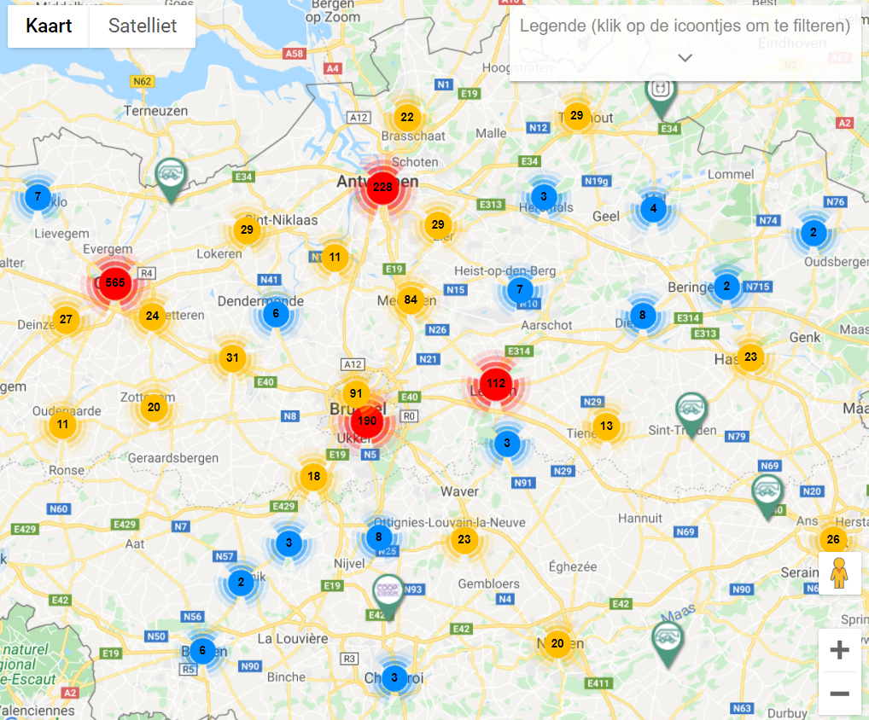
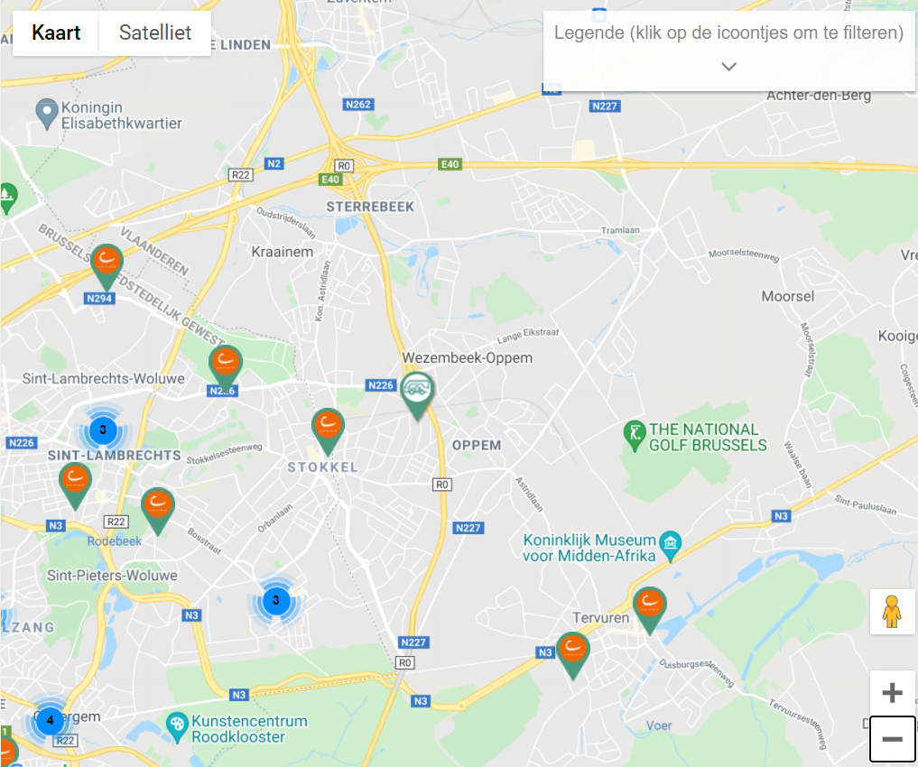
Ici on le fait déjà…

Slide 29
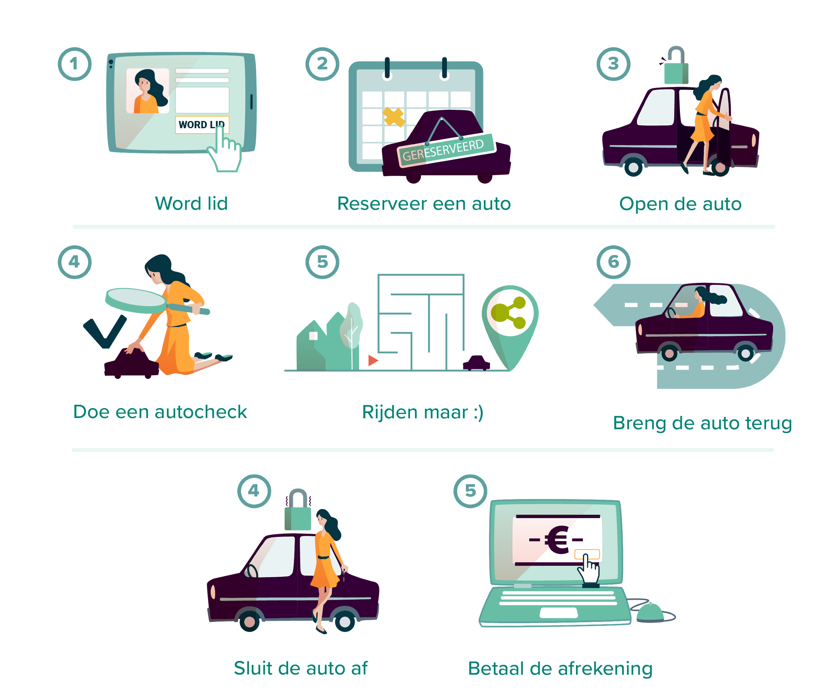
Faites-vous membre Réservez une voiture Déverrouillez la voiture Faites quelques vérifications
Roulez ☺ Rapportez la voiture Verrouillez la voiture Réglez votre décompte
Notes:
benoit

Slide 30
2 Modèles
Fournisseur avec sa propre flotte
Platforme sans flotte propre (entre particuliers)
Coopérative
Tierce partie (Commune – entreprise - …)
Initiative entre particuliers mais avec l’aide d’un coopérative
Initiative entre particuliers simple
Electrique?
Oui!
Choix de véhicules
Voiture familiale
Voiture de “luxe”
Fourgonnette,…

Slide 31
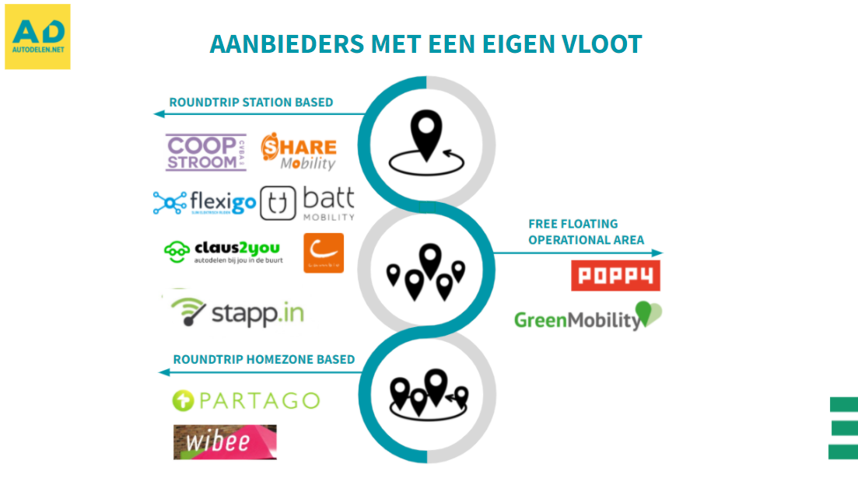
Fournisseur avec sa propre flotte (01/2022)
Notes:
Er bestaan heel wat verschillende autodeelinitiatieven. Sommige organisaties kopen zelf wagens aan, andere faciliteren het gebruik van particuliere auto’s.
Bij de organisaties die zelf wagens hebben kunnen we twee onderverdelingen maken: wagens die telkens op dezelfde plaats terug komen te staan en wagens die in een bepaalde zone geparkeerd worden.
Bij Poppy en Green Mobility is de zone groot. Namelijk alles binnen de stadsgrens.
Bij Wibee en Partago breng je de wagen terug naar een kleinere zone die meestal op wijk- of buurtniveau is afgetekend.

Slide 32
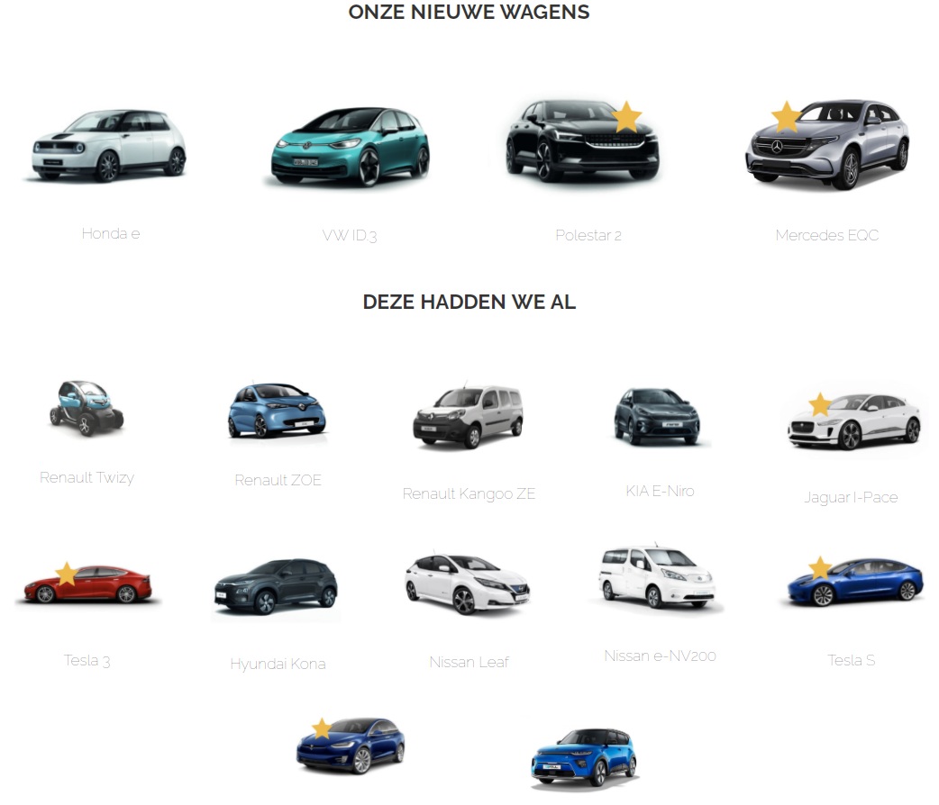

NOS NOUVELLES ACQUISITIONS
NOTRE FLOTTE
Notes:
benoit

Slide 33

Battmobiel
  Leasing ou achat par un individu/entreprise qui met à disposition
  Retour sur investissement <50%
  Minimum 8 jours / mois
  Les autres membres paient en fonction de l’utilisation (km/jours)
  Grand choix de véhicules (familiales, citadines, luxe)
  https://www.battmobility.be/

Slide 34

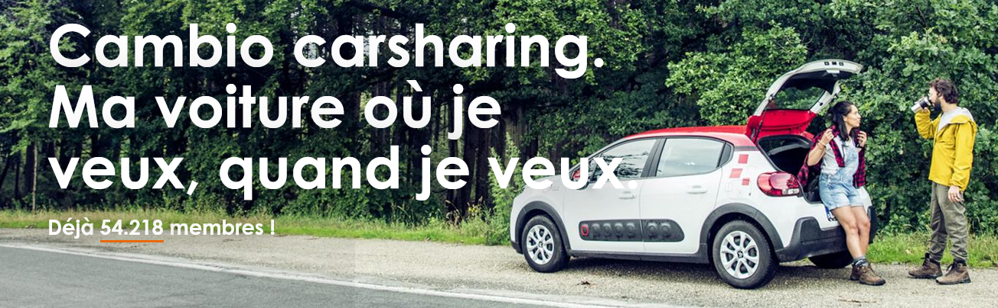
Notes:
benoit

Slide 35
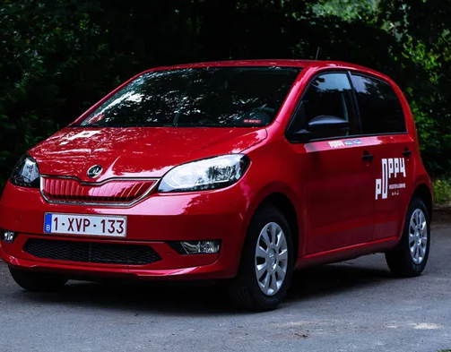

Notes:
De vloot bij Poppy bestaat uit CNG en benzinewagens. Ze zijn actief in Antwerpen en Brussel.
De wagens reserveer en open/sluit je via je smartphone.
Je zal per minuut of per dag betalen.
Meer info kan je terugvinden op https://www.poppy.be

Slide 36

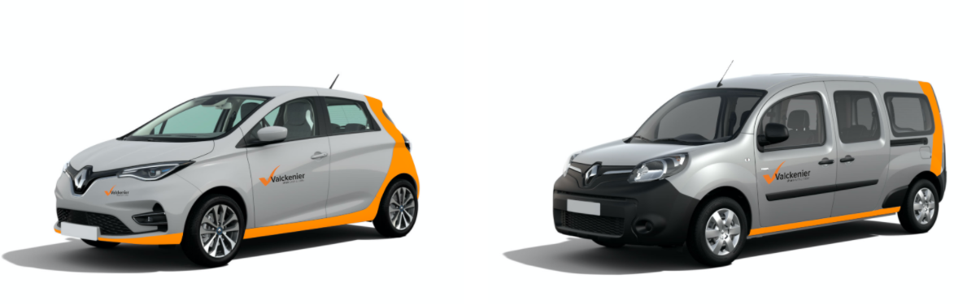
Notes:
De vloot bij Share Mobility bestaat uit verschillende type Renault wagens.
De wagens reserveer en open/sluit je via je smartphone.
Je zal betalen per uur en per kilometer.
Meer info kan je terugvinden op

Slide 37

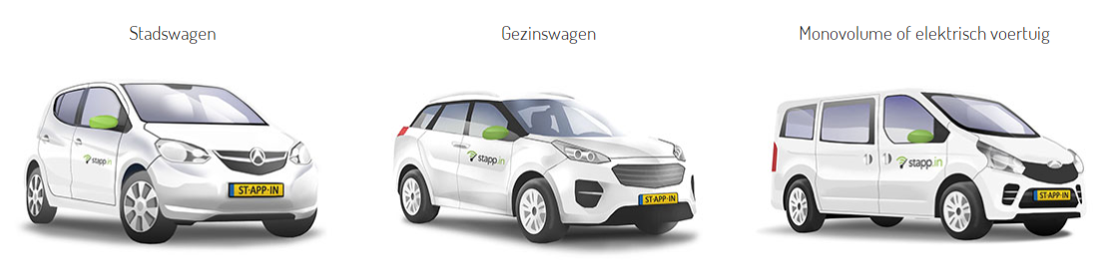
Citadine Familiale Monovolume ou VE
Notes:
benoit

Slide 38
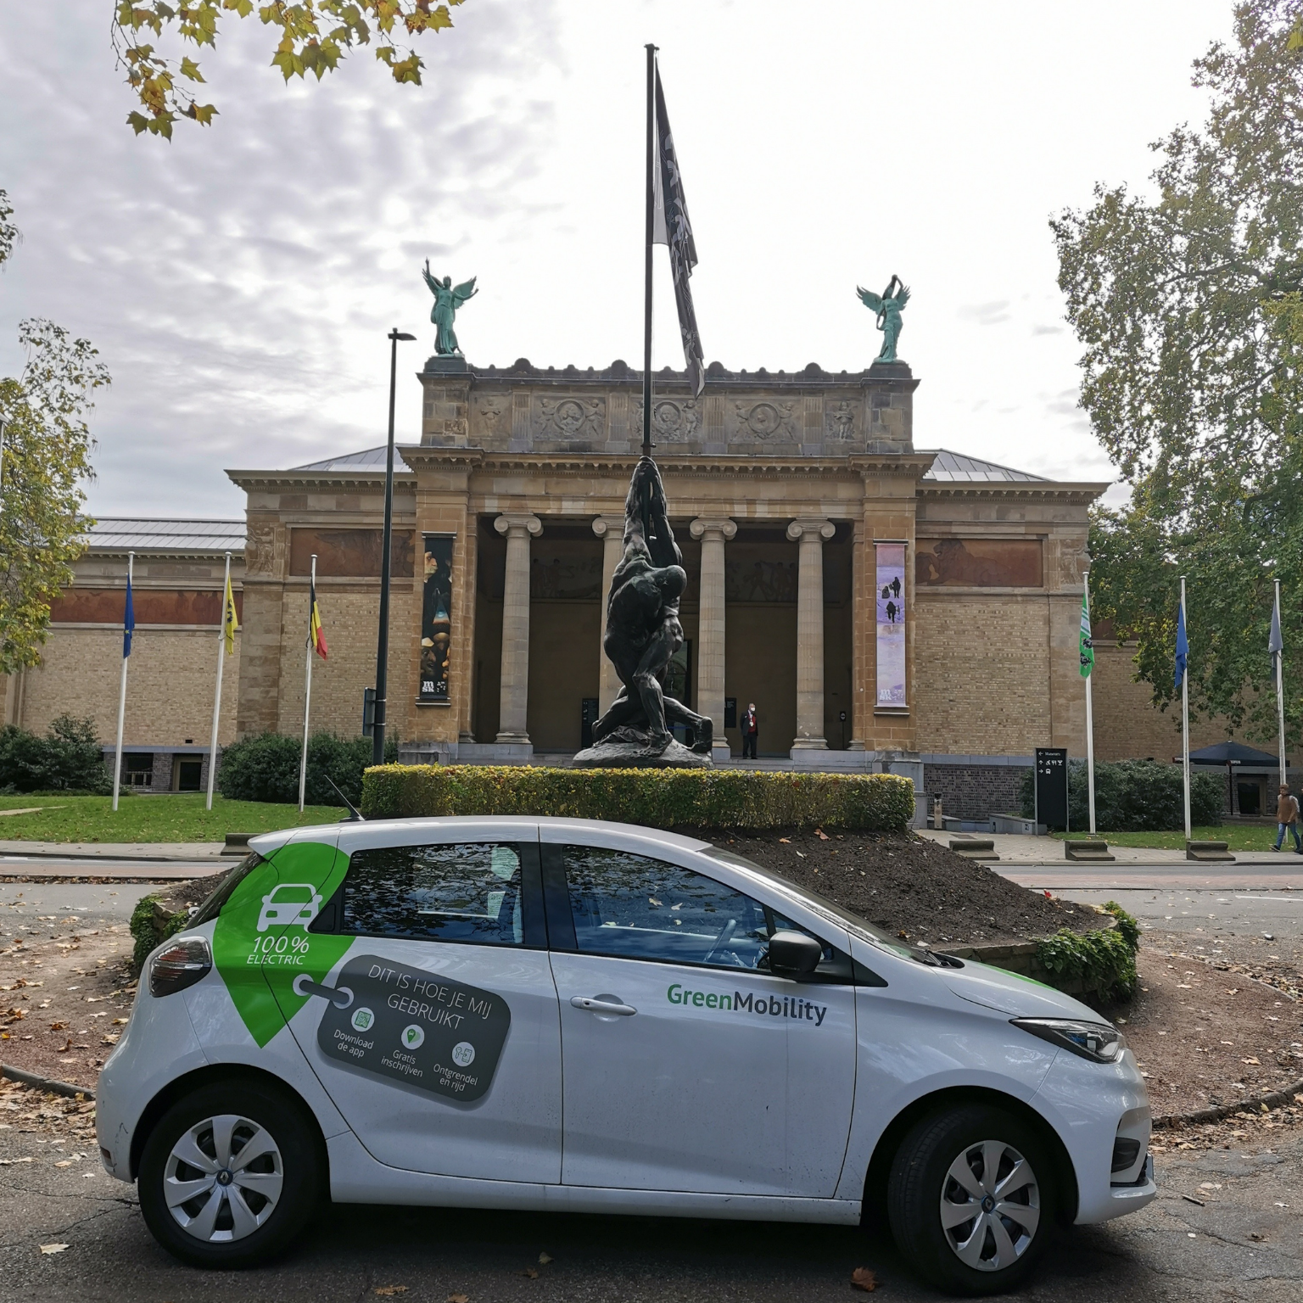

Notes:
Green Mobility is een nieuw, volledig elektrisch systeem. Ze zijn actief in Antwerpen en Gent.
De wagens reserveer en open/sluit je via je smartphone.
Je hebt een prijs per minuut maar kan ook kiezen voor een uur- of dagpakket.
Meer info kan je terugvinden op https://www.greenmobility.com/be/nl/

Slide 39
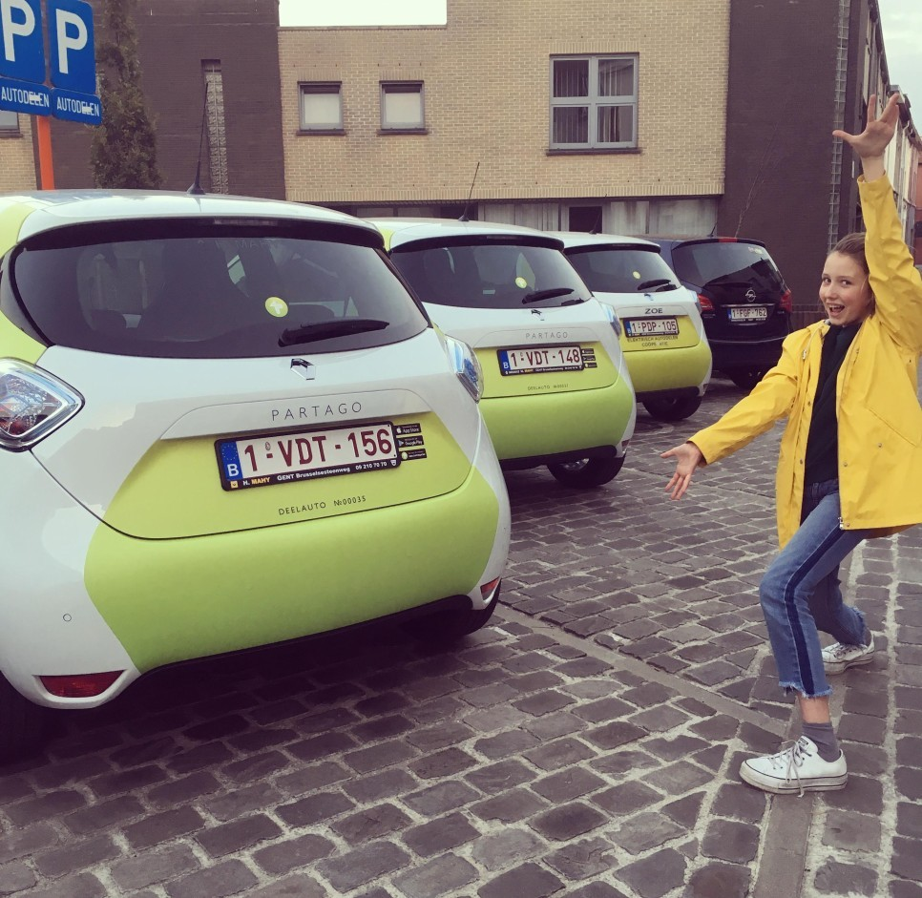

Notes:
De vloot bij Partago is volledig elektrisch. Er zijn zowel kleinere als grotere type wagens beschikbaar.
De wagens reserveer en open/sluit je via je smartphone.
Instappen in het systeem doe je door coöperant te worden en een aandeel te kopen.
Je kan eventueel zelf een Partagogroep starten door je eigen elektrische wagen in het systeem te stoppen.
Meer info kan je terugvinden op https://www.partago.be/

Slide 40


Slide 41
Partago
  → regroupez 4 voisins et inscrivez-vous → https://www.partago.be/nieuwe-partago-community.html
  Renault Zoe (VE)
  Formule Coop – 750€/an + 0,24€/km
  membre de la coopérative Partago ou membre de la coopérative Druifkracht.
  Partago & Druifkracht → CEDAN, partager avec tous
  Leasing ou achat groupé
Notes:
benoit

Slide 42

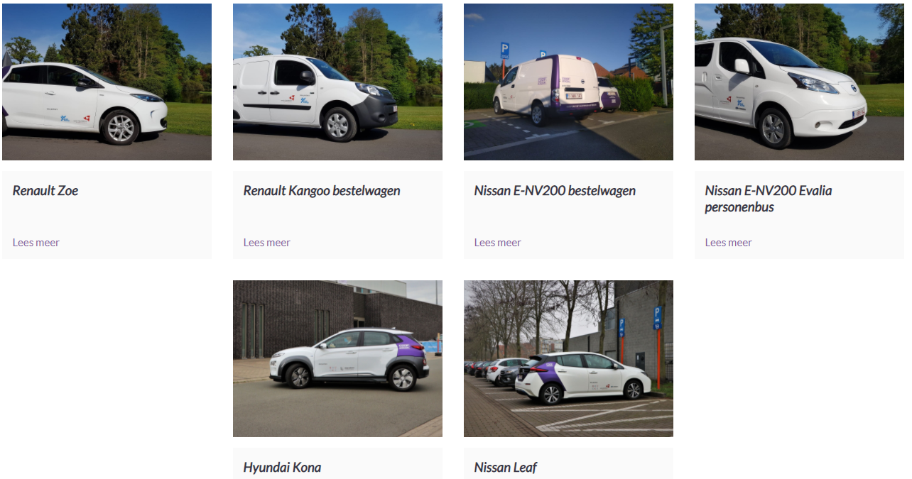
Notes:
De vloot bij Coopstroom is volledig elektrisch. Er zijn zowel kleinere als grotere type wagens beschikbaar.
De wagens reserveer en open/sluit je via je smartphone.
Instappen in het systeem doe je door coöperant te worden en een aandeel te kopen.
Wie 4 geïnteresseerden kan bijeenbrengen kan eventueel een Coopstroomwagen in de buurt aanvragen.
Meer info kan je terugvinden op https://coopstroom.be/deelwagens

Slide 43
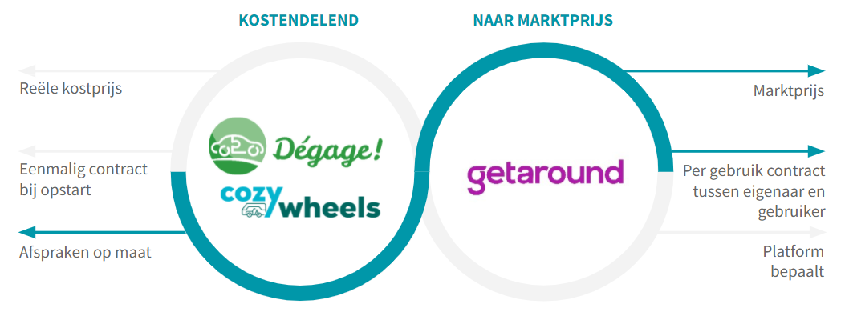
PARTAGE DE VOITURES PARTICULIERES
COUTS PARTAGES
PRIX DU MARCHE
Coûts réels
Prix du marché
Contrat initial unique
Contrat ponctuel entre proprio et utilisateur
Modalités sur mesure
Déterminé par la plateforme
Notes:
benoit

Slide 44
COZYWHEELS
DÉGAGE
Plusieurs modèles
Chez le propriétaire
Réserver en ligne ou chez le propriétaire
Chercher la clé (chez le propriétaire)
Commencer quand on veut
Plusieurs modèles (en fonction de l’écoscore)
Chez le propriétaire
Réserver en ligne, via une APP ou chez le propriétaire
Chercher la clé (chez le propriétaire)
Avant de commencer il faut suivre une session d’information

Slide 45

COZYWHEELS
DÉGAGE
Accès à voitures privées, vélos (cargos), fourgonnettes,…
Contrat, administration et assurance (spécifique) par le propiétaire
Accès à l’offre complète de Dégage
(ainsi que des vélos)
Contrat, administration et assurance (spécifique) par Dégage
Notes:
vooral veel vertrouwen en solidariteit binnen de groep. Het zijn buren/particulieren die met elkaar delen. Je gaat ervan uit dat de mensen goed met je wagen gaan omgaan.
Bij kleine groep: complementariteit belangrijk – variatie in gebruik (geldt ook voor Dégage-groepen in opstart) → voor elk soort gebruik een wagen hebben (bv. een camionette, een stadswagen, …)
Dégage: eigenaars kunnen ook gebruik maken van alle andere auto’s
Degage: km-prijs is gemiddelde van alle kostprijzen samen + 1 à 2 cent voor schadegevallen, pechhulp, blijvende ondersteuning zoals administratie, ...
Betaling bij Dégage is driemaandelijks, bij Cozycar tweemaandelijks
Cozycar = verspreid over Vlaanderen met 1-2 wagens meestal per regio. Dégage vooral in Gent en omstreken, Halle en Antwerpen, steeds meer ook in West- en Oost Vlaanderen.
Contract en reglementen: bij cozycar met je groepje zelf vastleggen // bij Dégage is er contract met vzw, niet met eigenaar. Dégage dient als buffer tussen eigenaar en gebruiker: schade-opvolging en betalingen verlopen altijd via de vzw
Intern omniumsysteem: Dégage verzekert jou voor schade aan je auto (enkel franchise, ook al is auto in praktijk niet omnium verzekerd – betaald met spaarpotje van Dégage)
Bij degage ecoscore wel belangrijk; bij opstart zouden er uitzonderingen kunnen gemaakt worden – niet op voorhand te zeggen welke leeftijd van wagen. Voorbeeld: in Gent worden geen oude diesels meer aanvaard

Slide 46
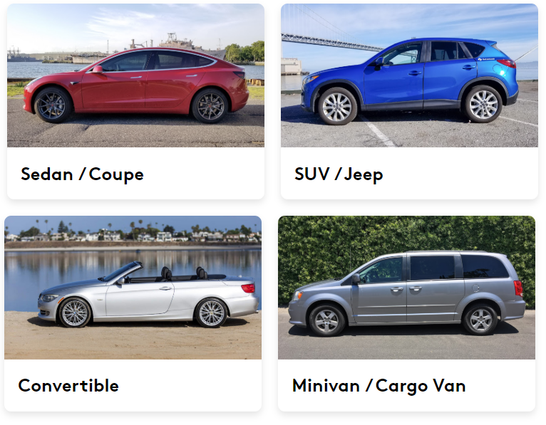
GETAROUND
Plusieurs modèles
Chez le propriétaire
Réserver en ligne
Chercher la clé / déverrouiller avec smartphone

Slide 47
Qu’est-ce qui vous retiendrait de participer ?
?
Notes:
Wat zou jou weerhouden om je eigen wagen te delen? (we lijsten hier enkele vooroordelen op die jij dan kan ontkrachten)
Administratie die erbij komt kijken → bij Dégage veel ontzorging
Ik wil weten wie er met mijn wagen gaat rijden → bij Cozywheels en Getaround kan je zelf kiezen wie met de wagen zal rijden, kan ook een kleine groep zijn
Ik ben bang voor eventuele schade aan mijn wagen → hier kan je vertellen dat dit contractueel geregeld is en de gebruiker als een goede huisvader voor je wagen moet zorgen. Bij CW laatste jaren maar enkele gevallen van lichte schade gemeld. Bij CW kan Cozywheels zelf ook als bemiddelende partij optreden in geval van twijfel of onenigheid.
Ik weet niet hoe dit verzekeringstechnisch werkt → vertel over de autodeelverzekering.
Ik zal zelf moeten reserveren → bij CW en Getaround kan je kiezen om elke reservatie van gebruikers eerst handmatig goed te keuren -> bij Dégage ook!
Mijn wagen is een bedrijfs- of leasewagen die ik niet kan of mag delen → voorstel om aan baas eens te praten over autodelen en een sessie/begeleiding aan te vragen of over te stappen op mobiliteitsbudget
Andere (in chat)

Slide 48
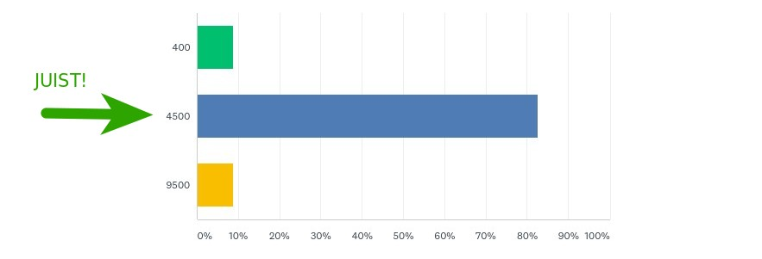
Combien de points de recharge publics étaient opérationnels en Flandre en Avril 2021?
A : 400
B : 4500
C : 9000

Slide 49
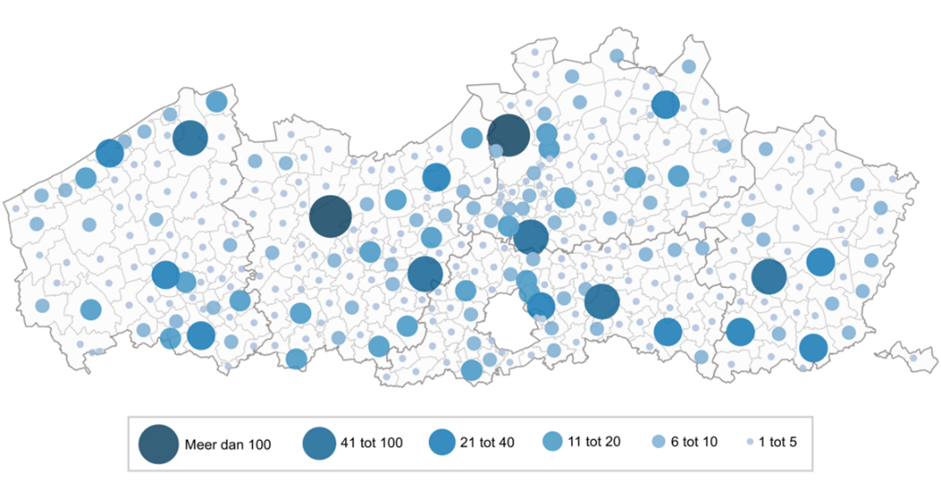

Slide 50
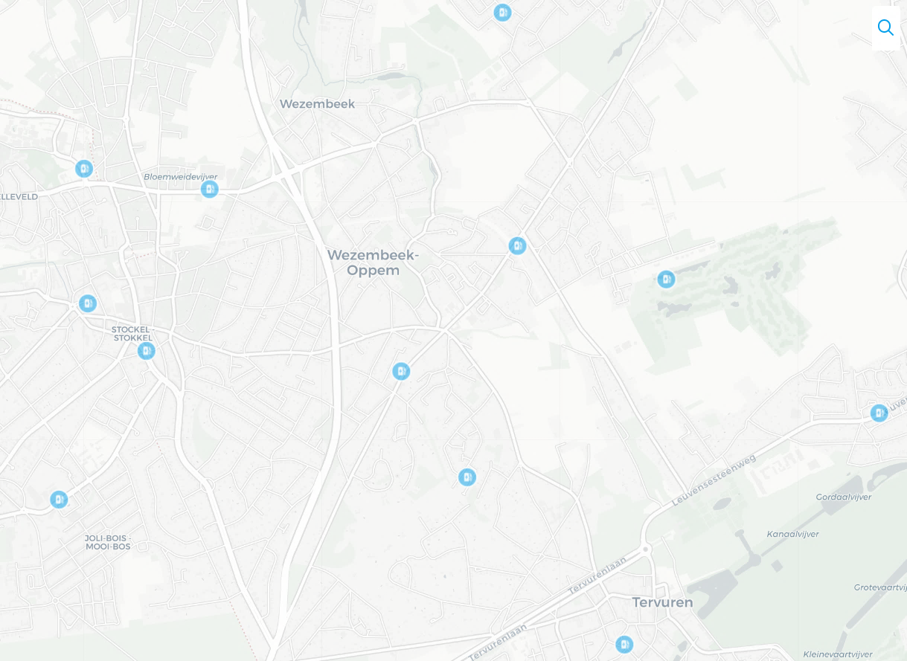

Slide 51
Encore motivé?
Remplissez cette enquête: https://forms.gle/3hD89Pf1qwW48Vf58

Slide 52
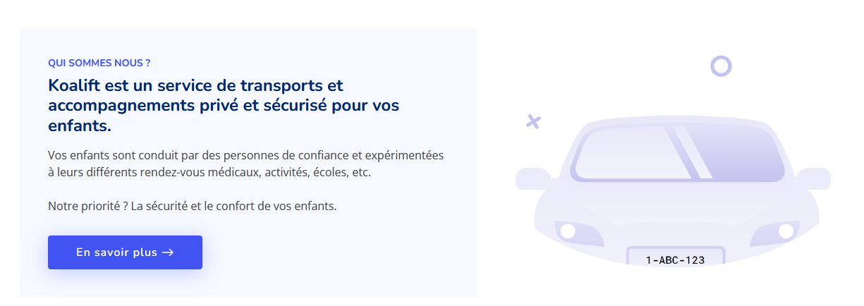
Partager autrement
Koalift
  Partager entre parents les trajets pour les associations, l’école, …
  https://koalift.com/
  Application gratuite
  Mater Dei - Woluwe
Notes:
benoit

Slide 53

Vehicle to grid

Slide 54
Vragen?
Questions?

Slide 55
https://www.facebook.com/events/192547239415611/
https://www.druifkracht.be/elektrische-deelauto-iets-voor-jou/

